Slide 1
Люмінесценція

Slide 2
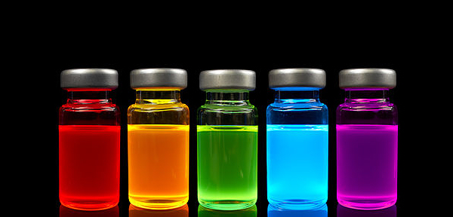
Люмінесценція - нетеплове світіння речовини, що відбувається після поглинання ним енергії збудження.
Речовина, у якій спостерігається люмінесценція, називається люмінофором. Інша назва – холодне світло.

Slide 3
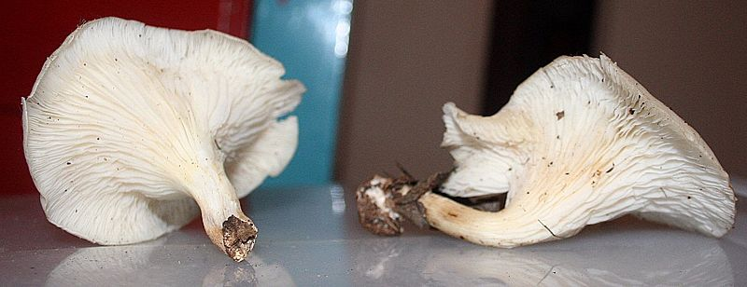
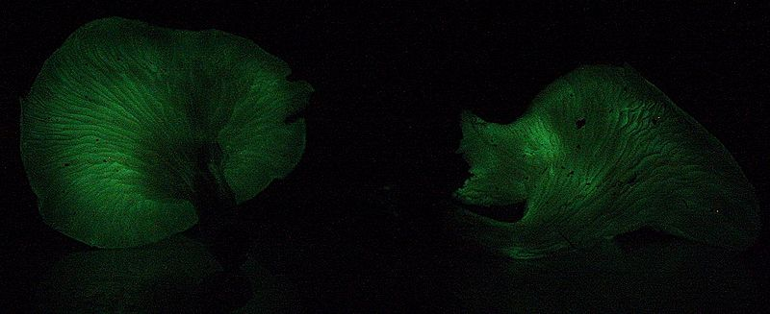
Речовина, у якій спостерігається люмінесценція, називається люмінофором.
Люмінесцентне випромінювання виникає за рахунок квантових переходів атомів, іонів, молекул зі збудженого стану в основний чи менш збуджений, тому кожен атом, іон чи молекула люмінофора є центром люмінесценції.

Slide 4
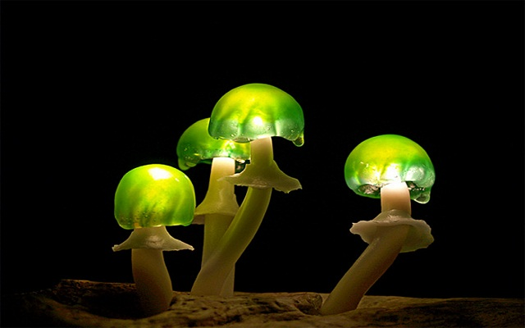
Люмінесценція при збудженні речовини світлом називається фотолюмінесценцією. При збудженні речовини струмом виникає електролюмінесценція, яка використовується в люмінесцентних лампах та світлодіодах. У електроннопроменевих трубках, які ще донедавна використовувалися у телевізорах та дисплеях, люмінесценція збуджується потоком електронів.. Світіння, яке виникає внаслідок хімічних реакцій, називають хемолюмінесценцією, а світіння в живих організмах — біолюмінесценцією.

